Slide 1


TRƯỜNG TIỂU HỌC PHÚC LỢI
TUẦN 33
Toán
Ôn tập các số trong phạm vi 10 000, 100 000
(Tiết 2)

Slide 2






Chào mừng các bạn đến với tiết Toán

Slide 3







Trò chơi
Notes:
Hướng dẫn: Nhấn vào lần lượt từng cây cỏ để đến câu hỏi. Kết thúc nhấn Cỏ chăm chỉ để end game.

Slide 4
Đọc số: 13197
Mười ba nghìn một trăm chín mươi bảy
Mười ba nghìn một trăm chín bảy
Mười ba nghìn một trăm bảy mươi chín
Notes:
Nhấn vào Icon cỏ chăm chỉ quay về màn hình chính.

Slide 5
Sắp xếp các số: 3650, 3674, 5229, 4231
theo thứ tự từ bé đến lớn:
4231, 3674, 5229, 3650
3650, 3674, 4231, 5229
5229, 4231, 3674,3650

Slide 6
Số 7860 được viết thành:
7 + 6 + 8 + 0
700 + 60 + 8
7000 + 800 + 60

Slide 7
Số lớn nhất có năm chữ số ghép được từ các số 7,3,2,9,0,5 là:
97532
99999
95730

Slide 8



Chủ đề 16:
Ôn tập cuối năm

Slide 9

Toán:
ÔBài 76: Ôn tập các số trong phạm vi
10 000, 100 000 (Tiết 2)

Slide 10
YÊU CẦU CẦN ĐẠT
- Đọc, viết, so sánh được các số trong phạm vi 100 000
- Viết được các số trong phạm vi 100 000 theo thứ tự từ bé đến lớn và từ lớn đến bé (không quá 100 000)
- Viết được số thành tổng các chục nghìn, nghìn, trăm, chục, đơn vị và ngược lại.

Slide 11

S/113

Slide 12
1
Dưới đây là số khẩu trang của bốn công ty may được trong một ngày:
- Công ty Hồng Hà: 42 000 cái - Công ty Hòa Bình: 37 000 cái
- Công ty Cửu Long: 28 000 cái - Công ty Thăng Long: 50 000 cái
a,Trong một ngày công ty nào may được nhiều khẩu trang nhất, công ty nào may được ít khẩu trang nhất?
b, Sắp xếp các công ty trên theo thứ tự số khẩu trang may được trong một ngày từ nhiều nhất đến ít nhất?

Slide 13
1
Dưới đây là số khẩu trang của bốn công ty may được trong một ngày:
- Công ty Hồng Hà: 42 000 cái - Công ty Hòa Bình: 37 000 cái
- Công ty Cửu Long: 28 000 cái - Công ty Thăng Long: 50 000 cái
a,Trong một ngày công ty nào may được nhiều khẩu trang nhất, công ty nào may được ít khẩu trang nhất?
➔Trong một ngày:
Công ty Thăng Long may được nhiều khẩu trang nhất
Công ty Cửu Long may được ít khẩu trang nhất

Slide 14
1
Dưới đây là số khẩu trang của bốn công ty may được trong một ngày:
- Công ty Hồng Hà: 42 000 cái - Công ty Hòa Bình: 37 000 cái
- Công ty Cửu Long: 28 000 cái - Công ty Thăng Long: 50 000 cái
b, Sắp xếp các công ty trên theo thứ tự số khẩu trang may được trong một ngày từ nhiều nhất đến ít nhất?
Sắp xếp theo thứ tự số khẩu trang may được trong một ngày từ nhiều nhất đến ít nhất là:………………………….………………
…………………………………………………………….……….
Công ty Thăng Long,
Công ty Hồng Hà,
Công ty Hòa Bình,
Công ty Cửu Long.

Slide 15

2
Viết mỗi số 8 327, 9 015, 25 468, 46 109, 62 340 thành tổng (theo mẫu).
Mẫu : 7 546 = 7 000 + 500 + 40 +6
8 327 = 8 000 + 300 + 20 +7
9 015 = 9 000 + 10 +5
25 468 = 20 000 +7 000 + 500 + 40 +6
46 109 = 7 000 + 500 + 40 +6
62 340 = 7 000 + 500 + 40 +6

Slide 16
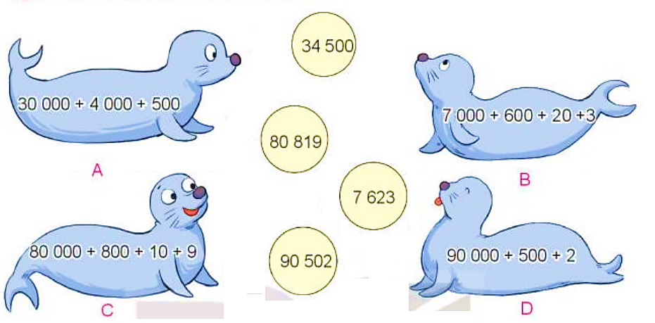
3
Chọn số là giá trị của mỗi biểu thức :

Slide 17
4
Số?
5 000 + 300 + = 5 306
2 000 + 700 + = 2 780
a)
6
?
80
?
40 000 + 8 000 + 600 + = 48 620
90 000 + 2 000 + = 92 007
b)
20
?
?
7

Slide 18
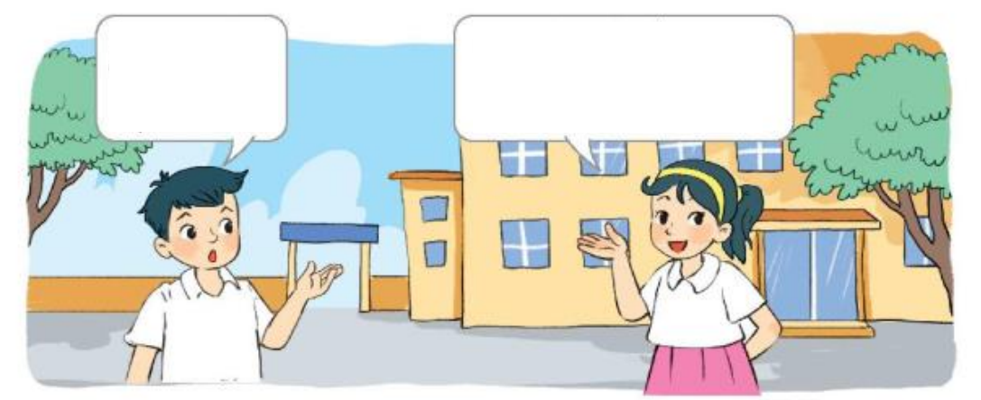
5
Em hãy cùng Nam tìm xem trường của Nam có bao nhiêu học sinh.
Mai ơi ! Trường của chúng mình có bao nhiêu học sinh nhỉ?
Bạn tính nhé! Số học sinh của trường của chúng mình là số tròn chục bé nhất có bốn chữ số khác nhau?
Số tròn chục bé nhất có bốn chữ số khác nhau là 1230 .
Vậy trường của Nam có 1230 học sinh.

Slide 19

Vận dụng

Slide 20
Lan mua một số đồ dùng học tập hết số tiền như sau:
+ Mua vở hết 65 000 đồng
+ Mua thước hết 12 500 đồng
+ Mua hộp bút hết 43 000 đồng
+ Mua bút màu hết 35 500 đồng
Hỏi trong các đồ dùng Lan đã mua đồ dùng nào đắt tiền nhất và đồ dùng nào rẻ nhất?
Lan mua vở đắt tiền nhất và mua thước rẻ tiền nhất.

Slide 21


Slide 22

Chúc các em học tốt!

